Slide 1


Slide 2

স্বাগতম

Slide 3


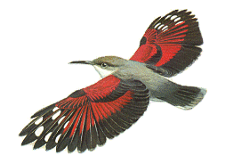


পরিচিতি
শিক্ষক পরিচিতিঃ
মোঃদুদু মিয়া
এম.এস-সি, বি.এড
সিনিয়র শিক্ষক(গণিত)
কানিহাটি বহুমুখী উচ্চ বিদ্যালয়
কুলাউড়া, মৌলভীবাজার
E mail:dudu15061984@gmail.com
পাঠ পরিচিতি
শ্রেণিঃ ৯ম
পাঠঃ বীজ গাণিতিক রাশি
বিশেষ পাঠঃ ৩.১
ছাত্র-ছাত্রীঃ ১০০
উপঃ৭০
তারিখঃ16/১০/১৯

Slide 4

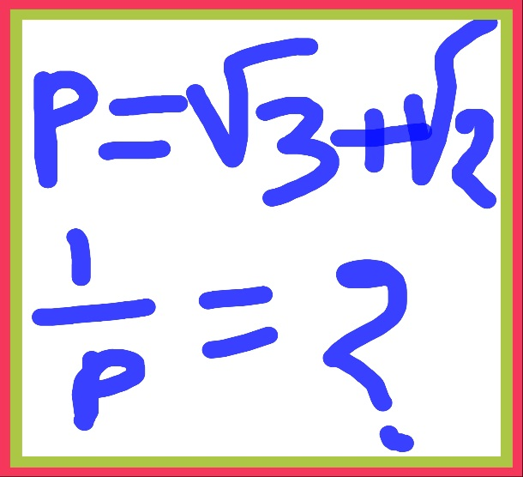
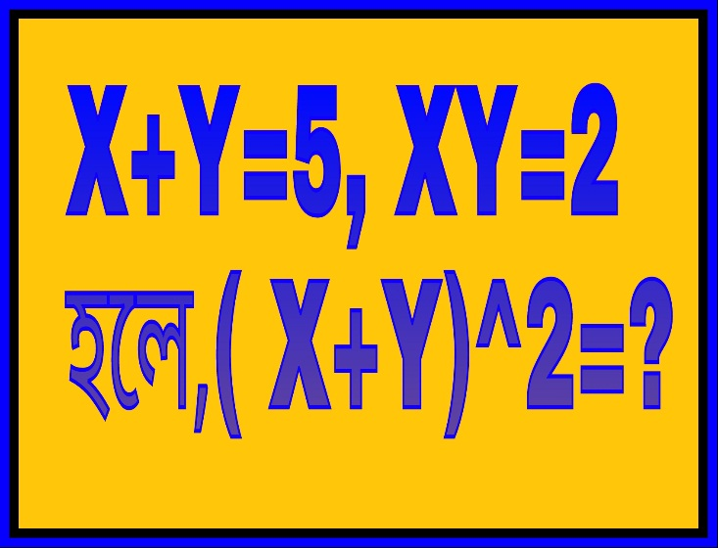
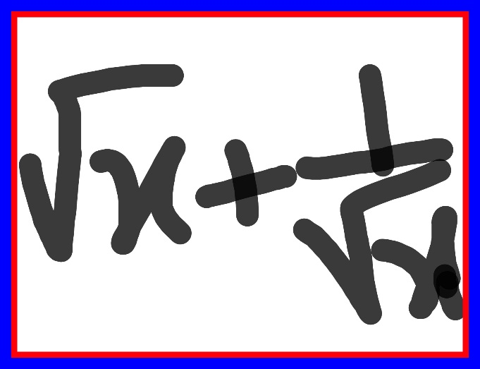


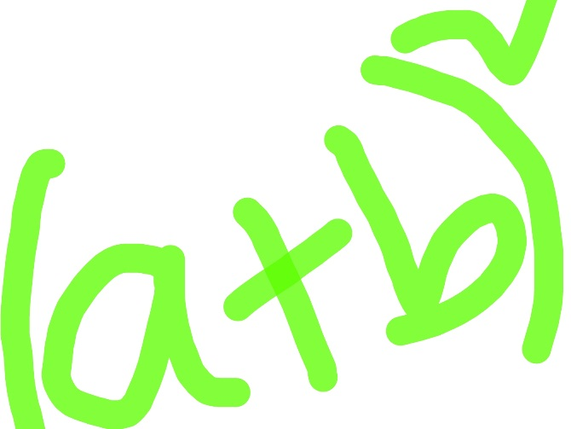
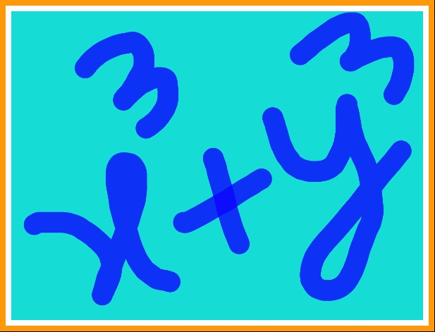
চিত্রগুলো লক্ষ্য কর

Slide 5
তাহলে আজকের পাঠ
বীজগাণিতিক রাশি

Slide 6
শিখনফল
এই পাঠ শেষে শিক্ষার্থীরা-
১। বীজগাণিতিক রাশি কি বলতে পারবে।
২। মান নির্ণয়ের সূত্র বলতে পারবে।
৩। মান নির্ণয়ের সূত্র প্রয়োগ করতে পারবে।

Slide 7

ভিডিও টি দেখ

Slide 8
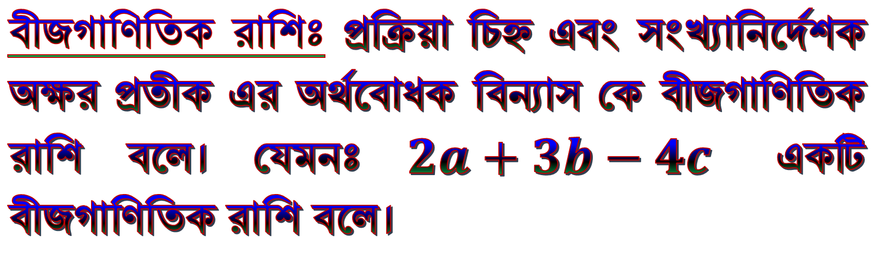
বীজগাণিতিক রাশিঃ প্রক্রিয়া চিহ্ন এবং সংখ্যানির্দেশক অক্ষর প্রতীক এর অর্থবোধক বিন্যাস কে বীজগাণিতিক রাশি বলে। যেমনঃ $2a+3b−4c$ একটি বীজগাণিতিক রাশি বলে।

Slide 9


একক কাজ
বীজগাণিতিক রাশি কি ?

Slide 10
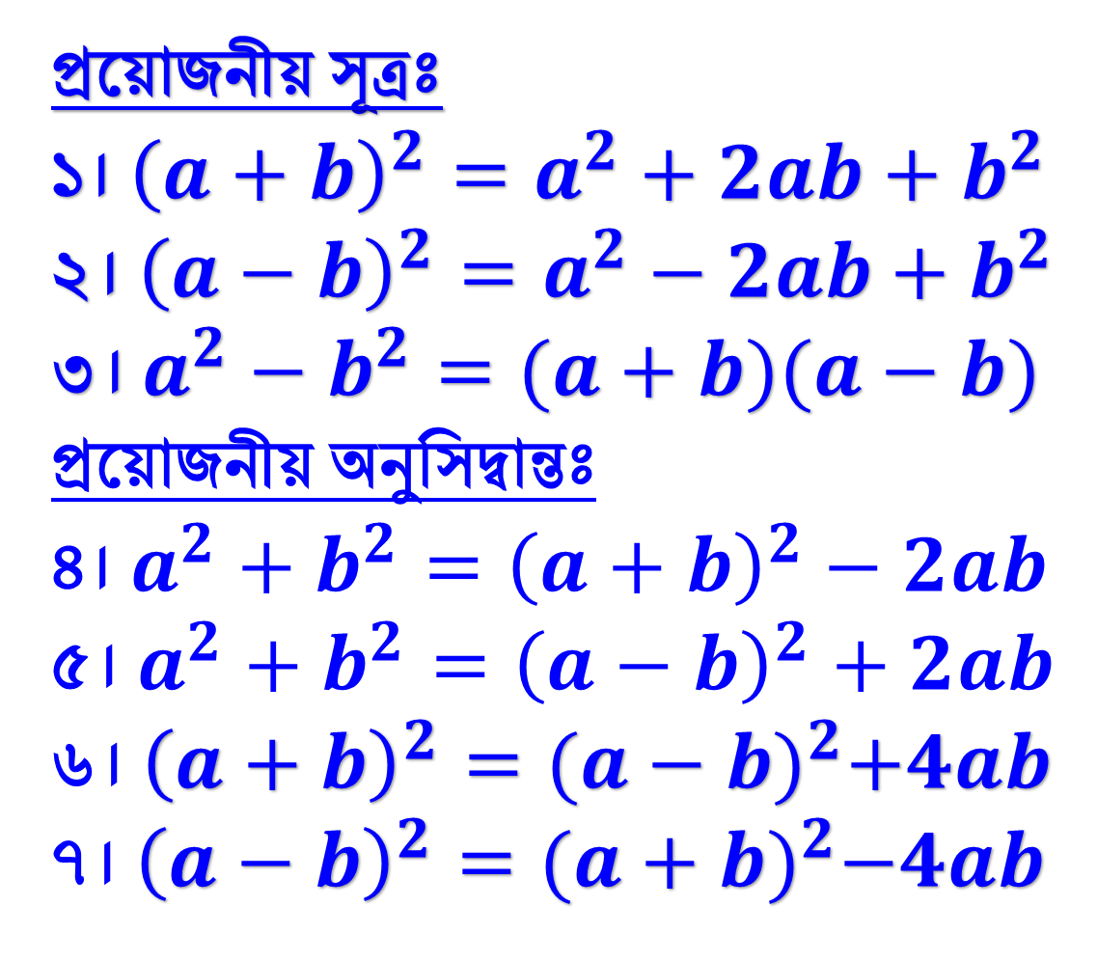
প্রয়োজনীয় সূত্রঃ
১। ${\left(a+b\right)}^{2}=a^{2}+{2ab+b}^{2}$
2। ${\left(a−b\right)}^{2}=a^{2}−{2ab+b}^{2}$
3। $a^{2}−b^{2}=(a+b)(a−b)$
প্রয়োজনীয় অনুসিদ্বান্তঃ
৪। $a^{2}+b^{2}={\left(a+b\right)}^{2}−2ab$
5। $a^{2}+b^{2}={\left(a−b\right)}^{2}+2ab$
6। ${\left(a+b\right)}^{2}={(a−b)}^{2}+4ab$
7। ${\left(a−b\right)}^{2}={(a+b)}^{2}−4ab$

Slide 11
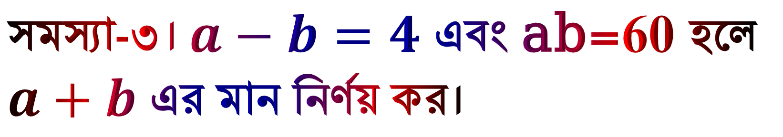
সমস্যা-3। $a−b=4$ এবং ‍ab=60 হলে $a+b$ এর মান নির্ণয় কর।

Slide 12

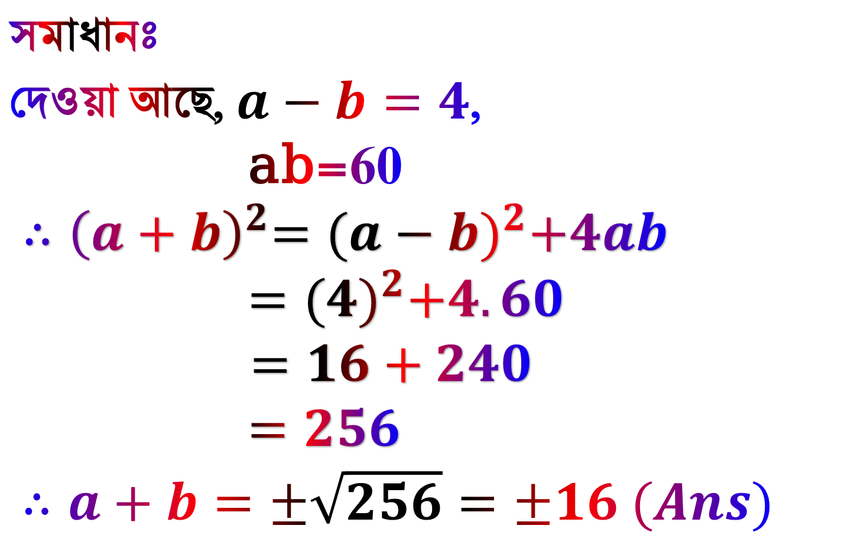
সমাধানঃ
দেওয়া আছে, $a−b=4$,
‍ab=60
${∴\left(a+b\right)}^{2}={(a−b)}^{2}+4ab$
$={(4)}^{2}+4.60$
$=16+240$
$=256$
$∴a+b=±\sqrt{256}=±16 (Ans)$

Slide 13

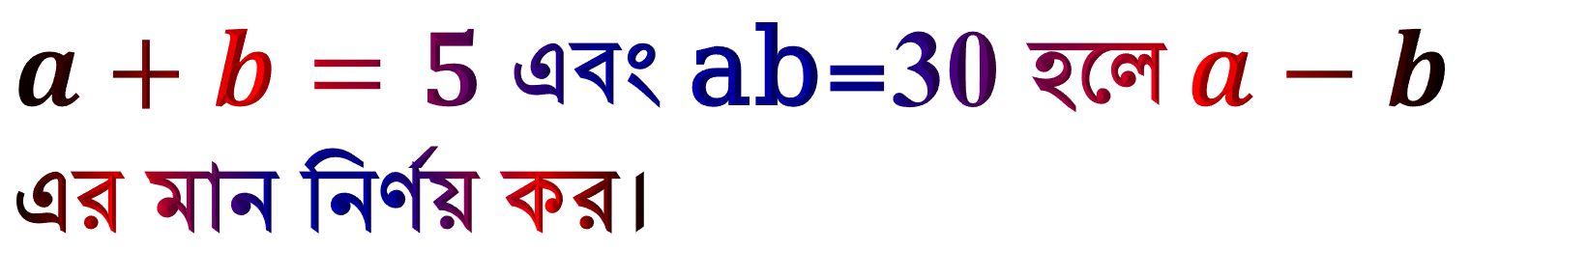
জোড়ায় কাজ
$a+b=5$ এবং ‍ab=30 হলে $a−b$ এর মান নির্ণয় কর।

Slide 14
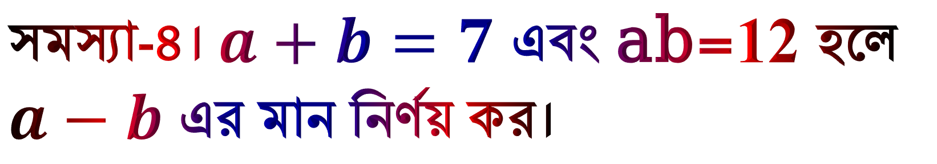
সমস্যা-4। $a+b=7$ এবং ‍ab=12 হলে $a−b$ এর মান নির্ণয় কর।

Slide 15
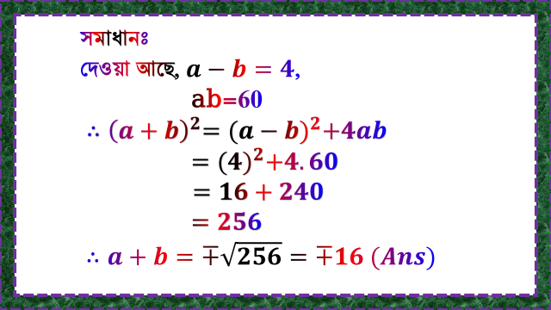
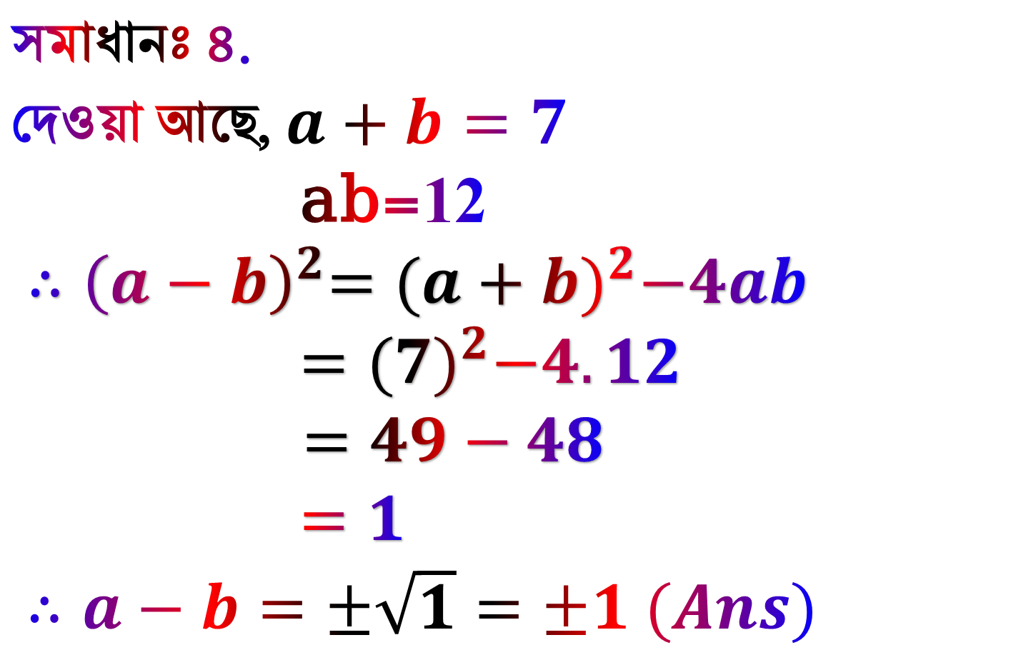
সমাধানঃ 4.
দেওয়া আছে, $a+b=7$
‍ab=12
${∴\left(a−b\right)}^{2}={(a+b)}^{2}−4ab$
$={(7)}^{2}−4.12$
$=49−48$
$=1$
$∴a−b=±\sqrt{1}=±1 (Ans)$

Slide 16

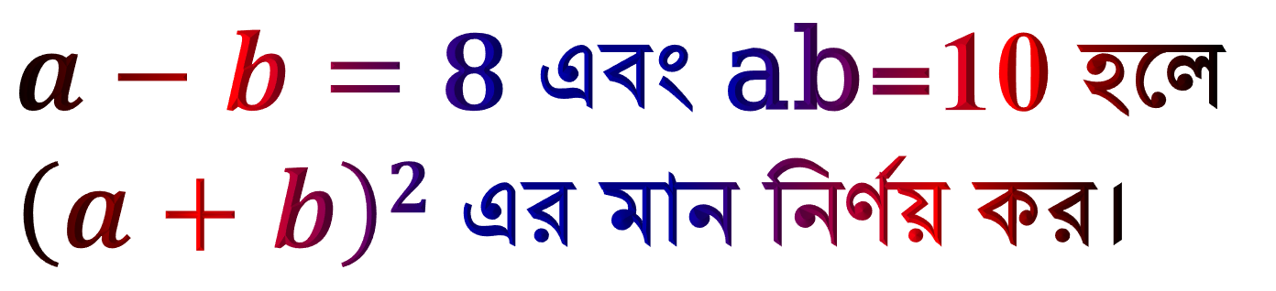
দলীয় কাজ
$a−b=8$ এবং ‍ab=10 হলে $\left(a+b\right)2$ এর মান নির্ণয় কর।

Slide 17
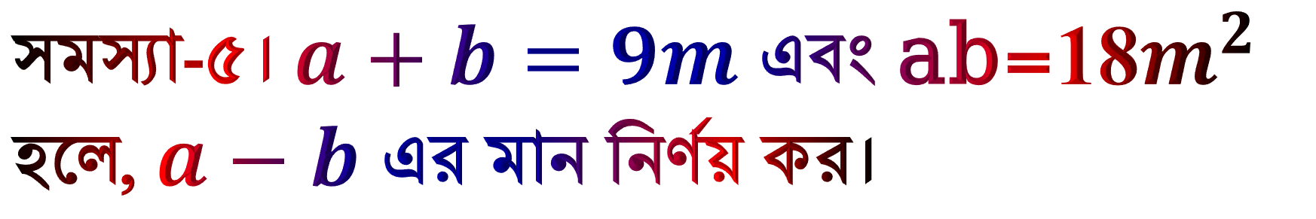
সমস্যা-5। $a+b=9m$ এবং ‍ab=18$m^{2}$ হলে, $a−b$ এর মান নির্ণয় কর।

Slide 18
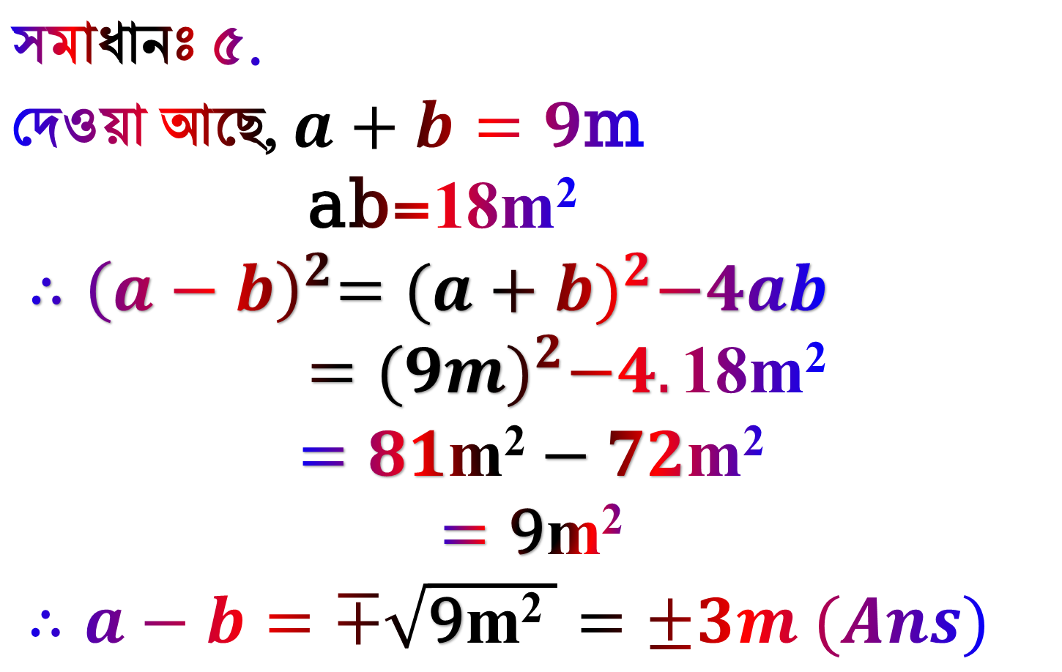
সমাধানঃ 5.
দেওয়া আছে, $a+b=9$m
‍ab=18m²
${∴\left(a−b\right)}^{2}={(a+b)}^{2}−4ab$
$={(9m)}^{2}−4.\text{18}\text{m}\text{2}$
$$=81\text{m}\text{2}−72\text{m}\text{2}$$
$$=\text{9}\text{m}\text{2}$$
$∴a−b=∓\sqrt{\text{9}\text{m}\text{2} }=±3m (Ans)$

Slide 19
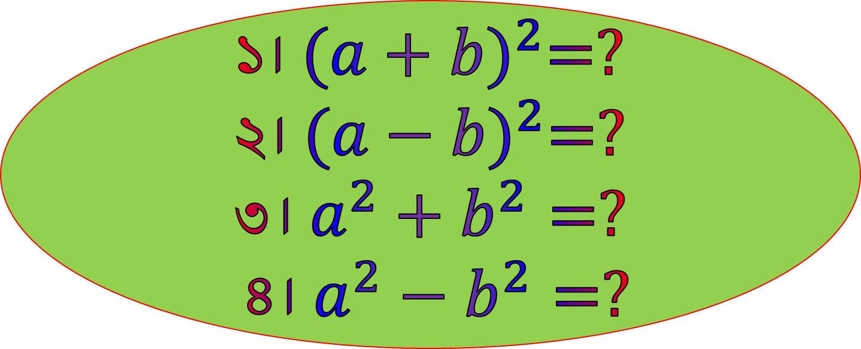
মূল্যায়ন
১। ${(a+b)}^{2}=?$
২। ${(a−b)}^{2}=?$
3। $a^{2}+b^{2}=?$
4। $a^{2}−b^{2}=?$

Slide 20

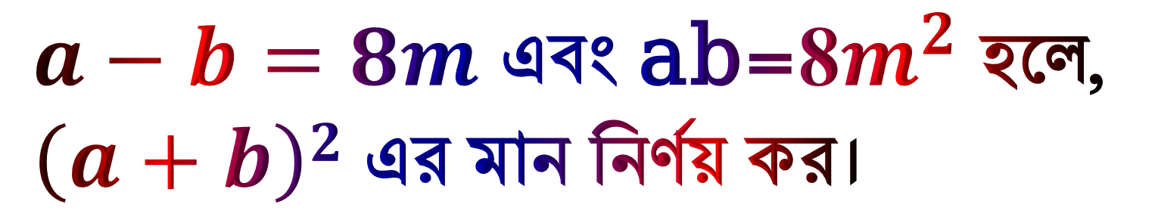
বাড়ীর কাজ
$a−b=8m$ এবং ‍ab=8$m^{2}$ হলে,
$\left(a+b\right)2$ এর মান নির্ণয় কর।

Slide 21

সবাইকে ধন্যবাদ

